Slide 1
KARTOGRAFSKE PROJEKCIJE

Slide 2
OSNOVNI POJMOVI HIDROLOGIJE I HIDROGRAFIJE
HIDROLOGIJA – znanost koja se bavi proučavanjem voda – vodnog balansa rijeka, jezera, mora i oceana na površini i ispod površine Zemlje.
HIDROGRAFIJA – grana primijenjene znanosti koja se bavi mjerenjem i opisivanjem fizičkih karakteristika za navigaciju pogodnih dijelova Zemaljske oceanske površine i pripadajućih obalnih i priobalnih morskih područja.
IHO – International Hydrographic Organization – sjedište Monaco/ Monte Carlo- osnovana 1891. god. Osnovni zadaci te organizacije usmjereni su k povećanju sigurnosti pomorske plovidbe, provode se kroz koordinaciju aktivnosti hidrografske službe, standardizaciju pomorskih karata, navigacijskih priručnika, … itd.

Slide 3
OSNOVNO O KARTOGRAFIJI
KARTOGRAFIJA - znanost o kartama. U širem smislu obuhvaća : geodeziju, topografiju, hidrografiju , izradu i reprodukciju karata- sve discipline koje se koriste kod izrade karata od premjera na terenu do tiskanja karata.
Podjela kartografije : - teorijska , praktična.
Teorijska kartografija- obuhvaća matematičku kartografiju ( teorija kartografskih projekcija) i geodetsku kartografiju (koordinate, kutevi, dužine,…).
Praktična kartografija – bavi se sastavljanjem , izradom i umnožavanjem karata za različite svrhe.

Slide 4
Kartografske projekcije
Kartografske projekcije su uvjetovane konstrukcije mreža meridijana i paralela koje služe kao matematička osnova za izradu karata
Smatra se da je prvu kartu u nekoj projekciji izradio Tales 600. g. p.n.e (karta nebeske sfere u gnomonskoj projekciji)
Smatra se da su Feničani upotrebljavali karte za plovidbu, međutim prvi pisani podaci o uporabi pomorskih karata su iz 1270. godine, kada su se upotrebljavale karte zvane portolani, crtane rukom na pergamentu ili koži
u 13. stoljeću nastaje prekretnica u kartografiji tj. pojavljuju se prve kompasne karte u Italiji

Slide 5
Podjela kartografskih projekcija prema deformacijama
Konformne (kutovi u prirodi odgovaraju kutovima na karti)
Ekvivalentne (sačuvana jednakost površina)
Ekvidistantne (zadržana jednakost duljina, ali samo u jednom smjeru)
Proizvoljne (ostale koje ne spadaju u gore navedene)

Slide 6
Idealna karta
Idealna karta bi bila konformna, ekvivalentna i ekvidistantna, međutim takva karta ne postoji
Globus je najbliži idealnom rješenju, odnosno zadovoljavanju sva tri navedena uvjeta, ali zbog veličine je neprikladan za praktičnu uporabu

Slide 7
Projekcija Zemlje
Zemlja kao kugla ili elipsoid može se projicirati na cilindar, ravninu ili konus. Sukladno postoje sljedeće projekcije:
cilindrične (valjkaste)
perspektivne
konusne

Slide 8
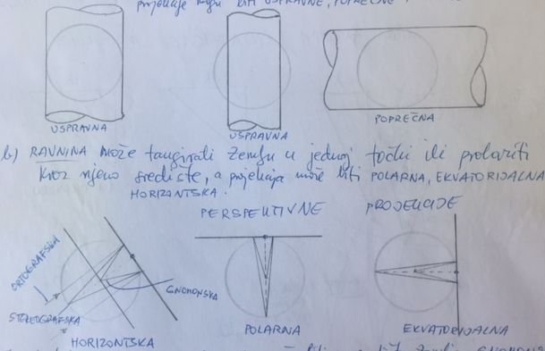
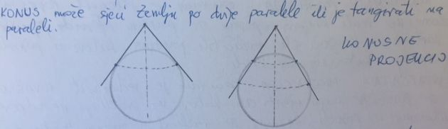
VRSTE KARTOGRAFSKIH PROJEKCIJA
Površina Zemlje kao kugle ili rotacijskog elipsoida može se projicirati na CILINDAR(VALJAK) , RAVNINU (perspektivne projekcije) ili na KONUS.

Slide 9
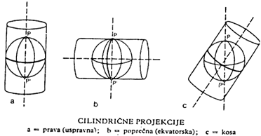
Cilindrične projekcije

Slide 10
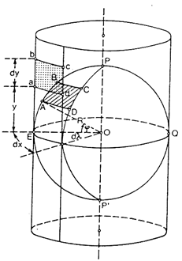
Karakteristike cilindrične projekcije
meridijani su pravci međusobno paralelni i jednako razmaknuti u svim zemljopisnim širinama (R = Δλ), dok na sferi konvergiraju (R = Δλ∙cosφ)
paralele su međusobno paralelni pravci koji su okomiti na meridijane i za istu vrijednost Δφ nejednako razmaknuti (paralele odstupaju od ekvatora za y = tgφ, ako je radijus zemlje R=1)
rastezanje paralela (sa secφ) veće je nego rastezanje meridijana (sa sec²φ), pa nastaje deformacija likova, tj. kutovi nisu vjerno prikazani (karta nije konformna)
loksodroma je prikazana kao krivulja

Slide 11
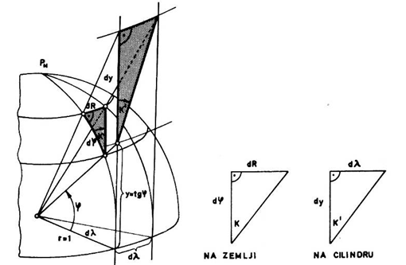
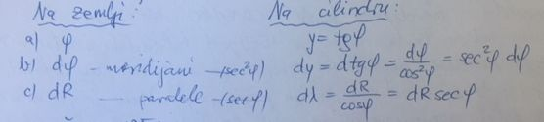
Cilindrična projekcija

Slide 12


Cilindrična projekcija
Trokut na zemlji
Trokut na cilindru
Dakle, K≠K' (tgK’=tgK·cosφ), odnosno kutovi na karti ne odgovaraju kutovima u prirodi, pa karta nije konformna. Da bi karta bila konformna, trebalo bi da razvlačenje paralela i meridijana bude jednako. Kako iz klasične cilindrične projekcije dobiti konformnu kartu pokazao je 1569. godine nizozemski kartograf Gerhard Kramer zvan Merkator.

Slide 13
Merkatorova projekcija
Merkatorova projekcija dobila je ime po nizozemskom kartografu Gerhardu Krameru (1512-1594) zvanom Merkator
Merkator je zadržao dio cilindrične projekcije (meridijani se dobiju projiciranjem, tj. razvlačenje paralela ostaje proporcionalno secφ), međutim razmak između paralela nije dobio projiciranjem već matematičkim proračunom uz pretpostavku da se meridijani razvlače također po secφ (a ne secφ x secφ )
Na ovaj način razvlačenje meridijana i paralela ostaje isto, tj. zadovoljava se uvjet konformnosti.

Slide 14



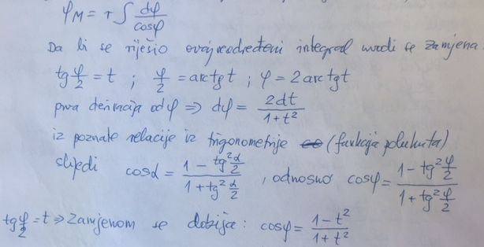
Merkatorova širina za Zemlju kao kuglu

Slide 15


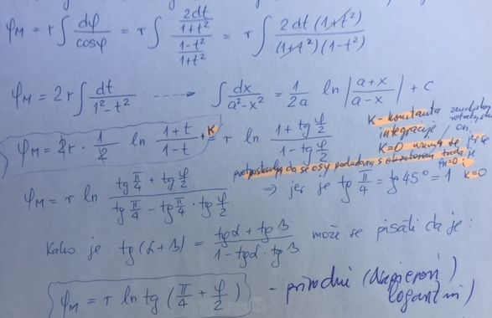




Merkatorova širina za Zemlju kao kuglu
360
360

Slide 16
Merkatorova širina za Zemlju kao kuglu
- Karta dobivena proračunom razmaka između paralela prema prethodno dobivenom izrazu ne zadovoljava , ako se želi prikazati površina cijele Zemlje jer su predjeli oko Zemaljskih polova jako razvučeni ,a sam pol je u beskonačnosti. Pojam razvučenosti karte vezan je uz pojam parcijalnog(djelomičnog razmjera) koji se razlikuje od glavnog(nominalnog) razmjera) karte na raznim dijelovima karte. Manje razvlačenje se dobije ako cilindar ne tangira Zemlju na ekvatoru nego je siječe po nekoj paraleli.

Slide 17
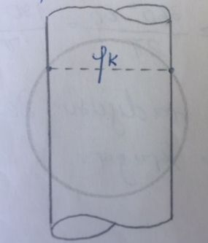
Merkatorova širina za Zemlju kao kuglu
Geografska paralela na kojoj cilindar siječe Zemlju zove se KONSTRUKCIJSKA ŠIRINA (ϕk) ili KONSTRUKCIJSKA PARALELA. Na ϕk nema razvlačenja pa je glavni(nominalni) razmjer karte jednak djelomičnom razmjeru. Praktički se sve karte osim karte cijelog svijeta proračunavaju i crtaju za neko ϕk koje prolazi kroz sredinu karte , ali ϕk može biti i neka druga paralela pa čak i izvan karte.
Mogu se spajati samo karte iste ϕk i istog razmjera (mjerila).

Slide 18

KRAJNJA GRANICA TOČNOSTI MJERILA KARTE- RAZLUČIVOST KARTE
Pretpostavlja se da je svaka točka na papirnatoj karti ucrtana s točnošću +/- 0,5 mm. Ako se izmjeri udaljenost između dvije točke na papirnatoj karti POLOŽAJNA GREŠKA se množi s . Ako se dobivena vrijednost pomnoži s dva (2) dobije se VJEROJATNA POGREŠKA. Ova pogreška ne ovisi od izmjerene udaljenosti , ali se mijenja zbog deformacije papira na različitim dijelovima karte.
KRAJNJA GRANICA TOČNOSTI MJERILA KARTE (RAZLUČIVOST KARTE) – zavisi od sposobnosti ljudskog oka koje na udaljenosti od cca 25 -30 cm ne može uočiti razliku udaljenosti između dviju točaka , ako je manja od 0,07 mm odnosno približno 0,10 mm ( vidi se pod kutom od 1 ‘).
Dužina u prirodi koja odgovara 0,1 mm na karti zove se KRAJNJA GRANICA TOČNOSTI MJERILA KARTE ( Npr. za kartu nominalnog mjerila 1 : 100 000 ona iznosi 10 m).

Slide 19
Značajke Merkatorove projekcije
ekvator i paralele međusobno su paralelni pravci
paralele su međusobno nejednako razmaknute za isto Δφ na sferi (između dvije paralele na karti udaljenost ΔφM raste s povećanjem zemljopisne širine za secφ) i pol se na karti ne može prikazati
meridijani su međusobno paralelni pravci i za istu vrijednost (Δλ) jednako razmaknuti u svim zemljopisnim širinama (dio svake paralele R rastegne se za secφ: Δλ=R∙secφ)
zemljopisna širina paralele na kojoj cilindar siječe Zemlju naziva se konstrukciona širina (φk), odnosno konstrukcijska paralela (na ovoj paraleli nema razvlačenja-glavno mjerilo jednako je djelomičnom)

Slide 20
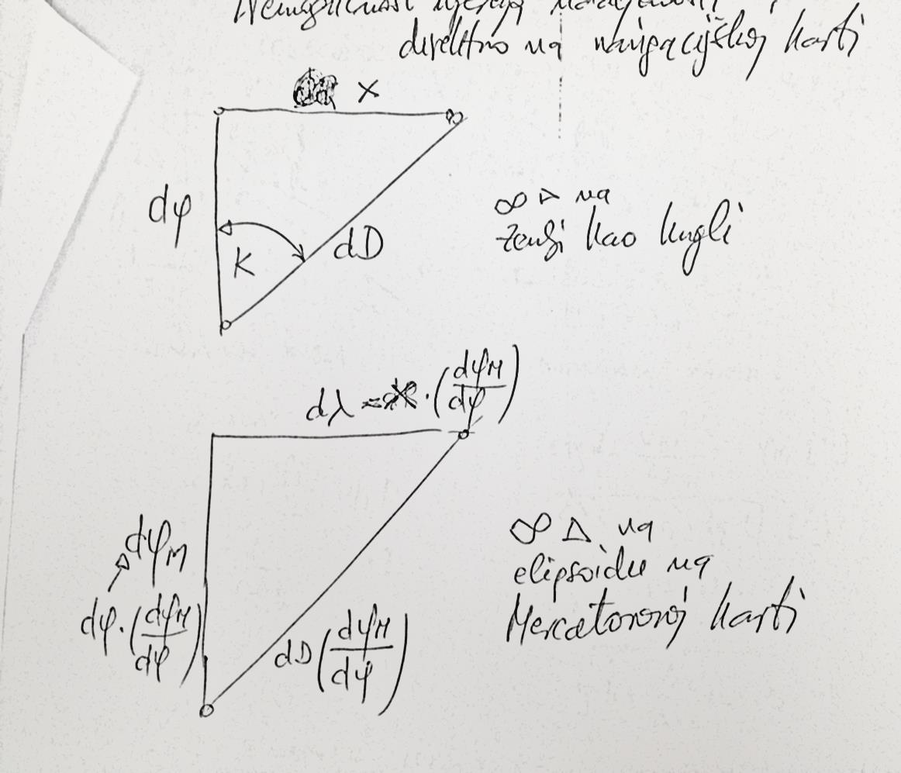
Značajke Merkatorove projekcije
karta vjerno prikazuje kutove, tj. karta je konformna, što omogućuje izravno mjerenje i ucrtavanje kursova i azimuta
loksodroma je prikazana pravcem, što pojednostavljuje rješavanje navigacijskih zadataka
udaljenosti se mogu dovoljno točno izravno mjeriti s karte, ali ne na jedinstvenom razmjerniku, osim na kartama malih površina (npr. planovi); udaljenosti je potrebno mjeriti na skali širine i u visini pozicije broda
Izmjerena udaljenost je pogrešna za veličinu (ΔϕM/ Δϕ)
površine na karti nisu vjerno prikazane, kako se povećava zemljopisna širina površine su sve veće u usporedbi s površinama u prirodi
pozicija na karti ucrtava se u pravokutnom koordinatnom sustavu (φ i λ)

Slide 21
Konstrukcija Merkatorove projekcije
Računski
za Zemlju kao kuglu
za Zemlju kao elipsoid
Grafički

Slide 22



Računski (Zemlja kao kugla)
odabere se glavno mjerilo (M) i konstrukciona širina (φk)
širina karte (razmak između meridijana) u milimetrima iznosi:
visina karte (razmak između paralela u milimetrima) iznosi:
Izraz predstavlja jednu minutu zemljopisne dužine na konstrukcionoj širini, izražena u milimetrima (1'Δλφ_{kon})

Slide 23
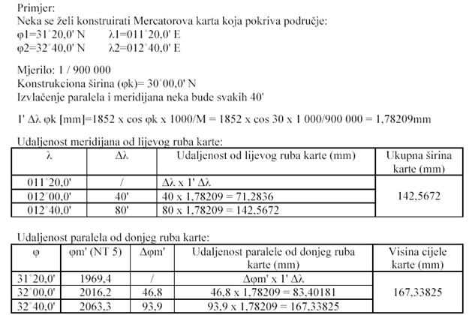
Računski (Zemlja kao kugla)

Slide 24
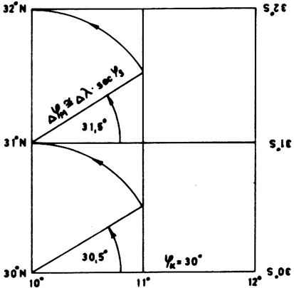
Grafička konstrukcija Merkatorove projekcije

Slide 25
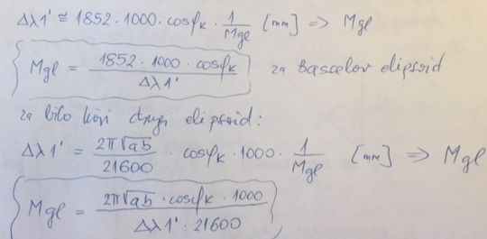
Grafička konstrukcija Merkatorove projekcije
Bijela karta se može konstruirati i bez zadavanja glavnog mjerila, tako da se proizvoljno odredi razmak između meridijana (obično Δλ1°= 100 mm). ΔϕM se može izračunati pomoću jednadžbe ili približno pomoću izraza ΔϕM= 100 secϕs , odnosno ΔϕM= 100/cosϕs. Karta se može koristiti i ako joj se ne poznaje glavno mjerilo . Ako je potrebno glavno mjerilo (Mgl) se može izračunati iz poznate Δλ pomoću izraza :

Slide 26
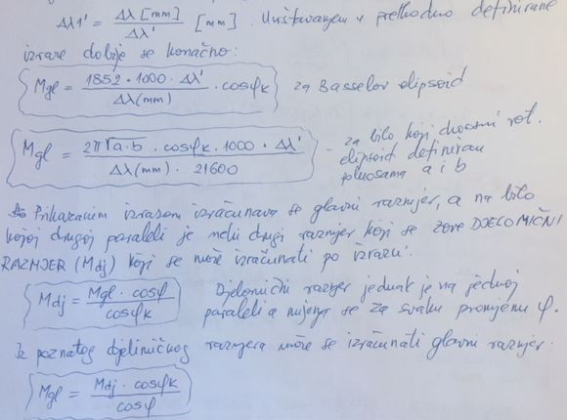
Grafička konstrukcija Merkatorove projekcije
Kako se Δλ1’ dobije tako da se razmak između dva susjedna meridijana u minutama podijeli s istim razmakom u milimetrima , odnosno :

Slide 27
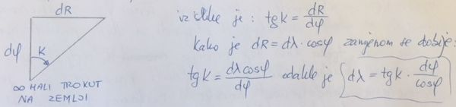
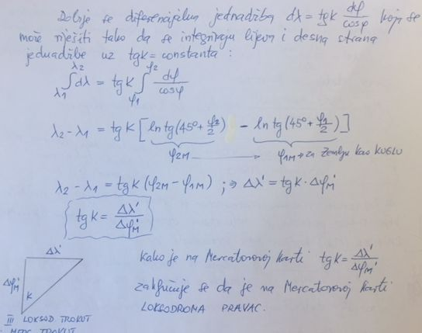
Loksodroma na Merkatorovoj projekciji
Najvažnije svojstvo Mercatorove projekcije je da mogućnost da se LOKSODROMA koja je na Zemlji krivulja može nacrtati kao PRAVAC.Dokaz :

Slide 28
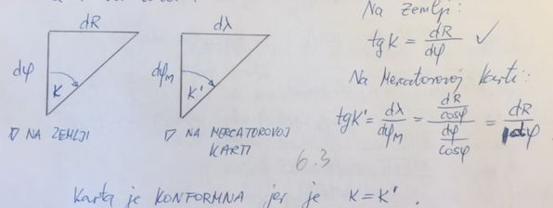
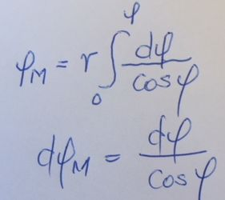
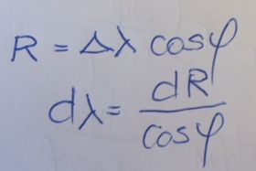
Dokaz konformnosti Merkatorove projekcije
Mercatorova projekcija je KONFORMNA – kutovjerna . Dokaz :

Slide 29
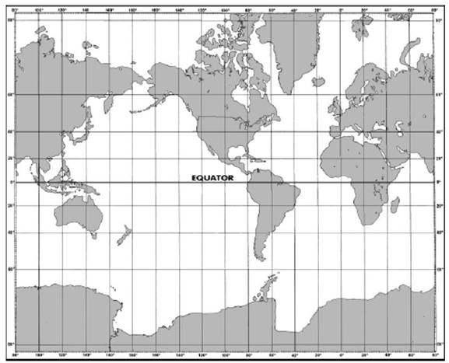
Merkatorova projekcija

Slide 30
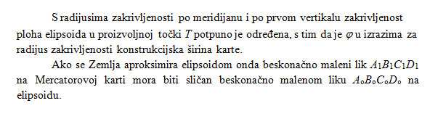
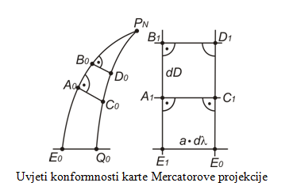
Konstrukcija karte Mercatorove projekcije za Zemlju kao dvoosni rotacijski elipsoid

Slide 31
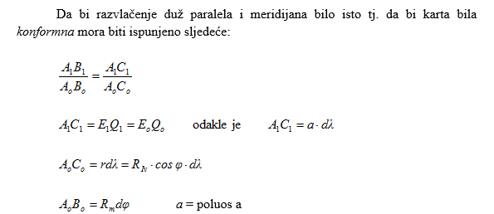
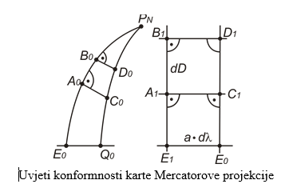
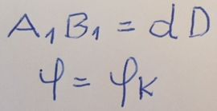
Teorijske osnove za konstrukciju karte Mercatorove projekcije za Zemlju kao dvoosni rotacijski elipsoid

Slide 32
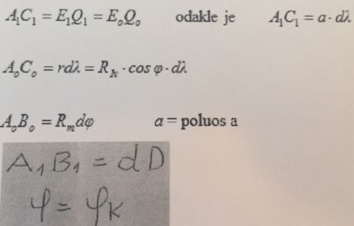
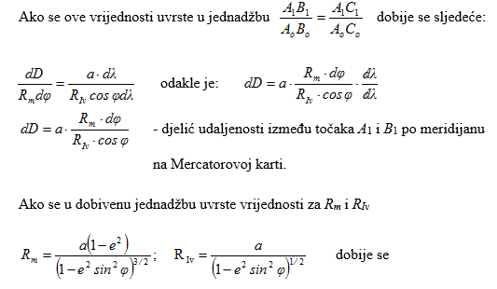
Teorijske osnove za konstrukciju karte Mercatorove projekcije za Zemlju kao dvoosni rotacijski elipsoid

Slide 33
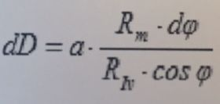
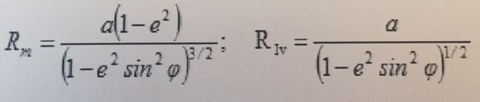
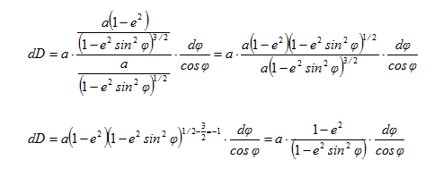
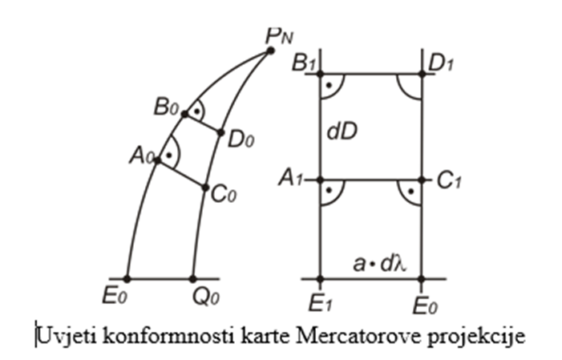

Teorijske osnove za konstrukciju karte Mercatorove projekcije za Zemlju kao dvoosni rotacijski elipsoid

Slide 34
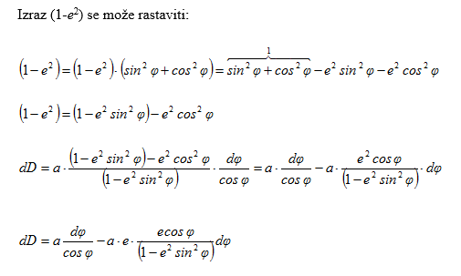
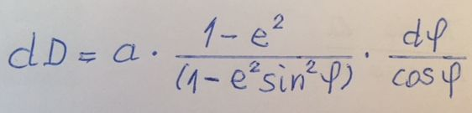
Teorijske osnove za konstrukciju karte Mercatorove projekcije za Zemlju kao dvoosni rotacijski elipsoid

Slide 35
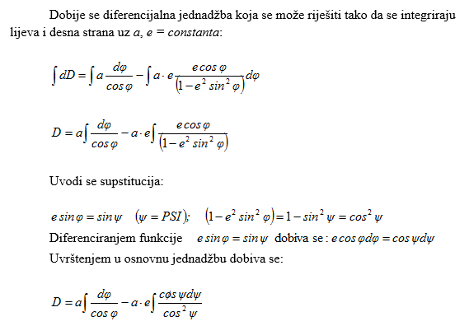
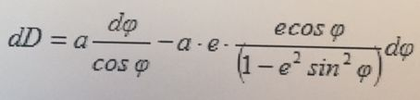

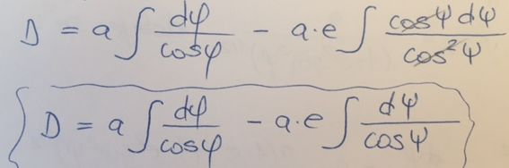
Teorijske osnove za konstrukciju karte Mercatorove projekcije za Zemlju kao dvoosni rotacijski elipsoid

Slide 36
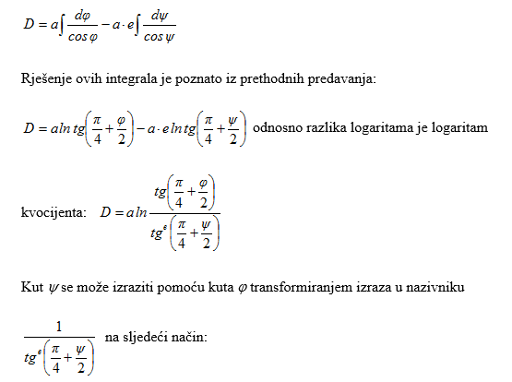
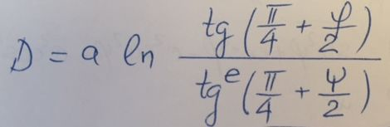
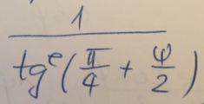
Teorijske osnove za konstrukciju karte Mercatorove projekcije za Zemlju kao dvoosni rotacijski elipsoid

Slide 37
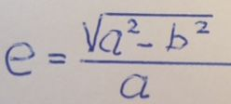
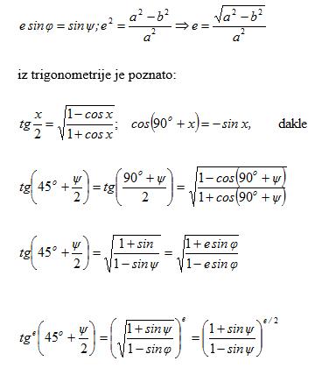
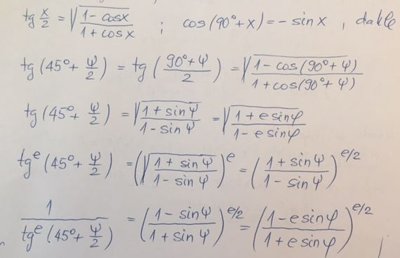
Teorijske osnove za konstrukciju karte Mercatorove projekcije za Zemlju kao dvoosni rotacijski elipsoid

Slide 38
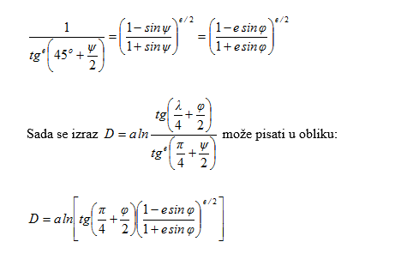


Teorijske osnove za konstrukciju karte Mercatorove projekcije za Zemlju kao dvoosni rotacijski elipsoid

Slide 39
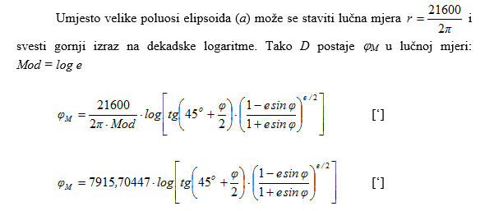
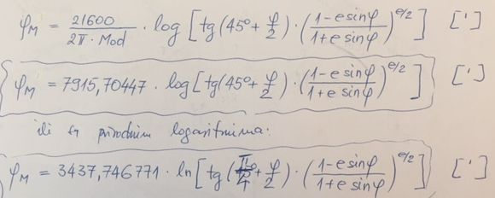
Teorijske osnove za konstrukciju karte Mercatorove projekcije za Zemlju kao dvoosni rotacijski elipsoid

Slide 40
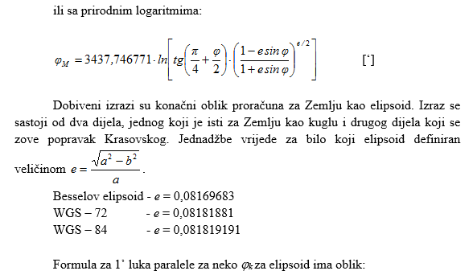
Teorijske osnove za konstrukciju karte Mercatorove projekcije za Zemlju kao dvoosni rotacijski elipsoid

Slide 41
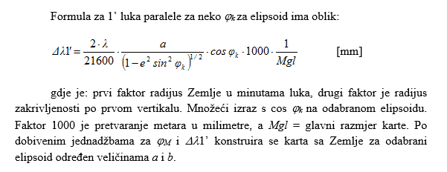

Teorijske osnove za konstrukciju karte Mercatorove projekcije za Zemlju kao dvoosni rotacijski elipsoid

Slide 42
Perspektivne projekcije
Perspektivne projekcije su one koje nastaju kada se Zemljina površina projicira na ravninu. Dijele se na:
gnomonske (projicira se iz središta Zemlje)
stereografske (ako se projicira iz točke na suprotnoj strani Zemlje od dodirne ravnine)
vanjske projekcije (ako se projicira iz točke izvan Zemlje)
ortografska (ako točka iz koje se projicira ide u beskonačnost)

Slide 43
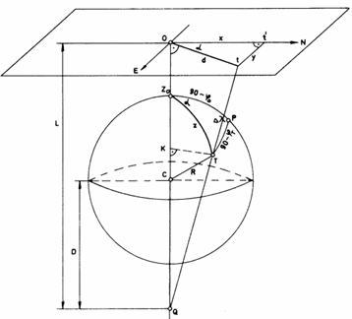
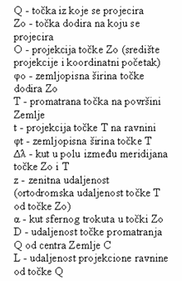
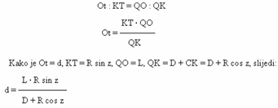
Perspektivne projekcije

Slide 44

Perspektivne projekcije

Slide 45


Gnomonske projekcije
Kod svih gnomonskih projekcija zajedničko je da je točka Q u središtu Zemlje i da projekcijska ravnina dodiruje Zemlju u točki Zo. Formule za sve gnomonske projekcije mogu se dobiti ako se u formule za sve perspektivne projekcije uvrsti da je D=0 i L=R
Gnomonske projekcije mogu biti: polarne, ekvatorske i horizontske
Koriste se za prikazivanje polarnih područja, zvijezda i sazviježđa, te kao pomoćne karte za proračune elemenata ortodrome

Slide 46


Gnomonska polarna projekcija R = 50 mm
Ako se u opću formulu
za gnomonske projekcije
uvrsti φo=90° dobiva se:
x=-R∙ctgφ∙cosΔλ
y=R∙ctgφ∙sinΔλ
R – umanjeni radijus Zemlje kao kao kugle na gnomonskoj projekciji
R = 50 mm

Slide 47

Gnomonska ekvatorska projekcija R = 55 mm
Ako se u opću formulu za
gnomonske projekcije uvrsti
φo=0, dobiva se:
x = R∙secΔλ∙tgφ
y=R∙tgΔλ
R = 80 mm – umanjeni radijus Zemlje

Slide 48



Gnomonska horizontska projekcija R = 45 mm

Slide 49


Stereografske projekcije
Kod stereografskih projekcija uobičajeno je da ravnina projekcije prolazi kroz središte Zemlje ili nebeske sfere (kod karata kojima se prikazuju zvijezde). Ako se u formule za sve perspektivne projekcije uvrsti da je L=D=R, dobivaju se formule za sve stereografske projekcije:
Stereografske karte mogu biti: polarne, ekvatorske i horizontske
Karta stereografske projekcije koristi se u navigaciji najčešće za prikazivanje položaja zvijezda i sazviježđa

Slide 50




Stereografska polarna projekcija R = 50 mm
Ako se u opću formulu za
stereografske projekcije
uvrsti φo=90°, tada je x i y jednako :
R = 80 mm

Slide 51




Stereografska ekvatorska projekcija R = 80 mm
Ako se u opću formulu za
stereografske projekcije uvrsti
φo=0°, dobivaju se vrijednosti x i y :

Slide 52

Stereografska horizontska projekcija
- Za konstrukciju karte stereografske horizontske projekcije koriste se opće formule stereografskih projekcija . R = 20 mm

Slide 53

Ortografske projekcije

Slide 54

Konusne projekcije
Konusne (stožaste) projekcije nastaju kada se površina Zemlje projicira na plašt konusa, odnosno na konus koji dotiče Zemlju po jednoj paraleli ili je siječe po dvije paralele. Ovisno o položaja osi konusa prema osi Zemlje konusne projekcije mogu biti: prave, poprečne i kose
Zbog jednostavnosti konstrukcije najviše se upotrebljavaju prave konusne projekcije. Jedna od njih je Lambertova konusna projekcija

Slide 55


Konusne projekcije

Slide 56
Ekvivalentna Lambertova projekcija
Kod ove projekcije meridijani su pravci koji konvergiraju prema polu, a paralele koncentrične kružnice kojima je središte u polu
Meridijani i paralele sijeku se pod pravim kutom, kao i na sferi, pa je ova karta konformna (isti kutovi na karti kao i u prirodi)
Deformacija karte je neznatna (u području između dodirnih paralela, odnosno u njihovoj blizini). Pravac na karti blizak je ortodromi, a ne udaljava se mnogo ni od loksodrome, koja je prikazana kao blaga kriva crta
Kurs i udaljenost mogu se mjeriti izravno na karti
Udaljenost se mjeri na skali širine (meridijan) ili na skali duljine posebno ucrtanoj na karti, dok se za mjerenje kutova koristi navigacijski trokut
Projekcija se koristi u zrakoplovnoj navigaciji

Slide 57



Ekvivalentna Lambertova projekcija

Slide 58





Ekvivalentna Lambertova projekcija

Slide 59




Ekvivalentna Lambertova projekcija

Slide 60





Ekvivalentna Lambertova projekcija

Slide 61

Konstrukcija karte Lambertove ekvatorske projekcije

Slide 62

Konstrukcija karte Lambertove ekvatorske projekcije

Slide 63

Konstrukcija karte Lambertove polarne projekcije

Slide 64

Lambertova konusna projekcija

Slide 65


UTM koordinatni sustav
Karte u Merkatorovoj poprečnoj projekciji (Universal Transverse Mercator -UTM) projekciji se koriste za precizno pozicioniranje, npr. kod istraživanja, polaganja cjevovoda i kablova, postavljanja platformi, u sustavima DP (Dinamičko pozicioniranje), itd.

Slide 66


UTM koordinatni sustav
UTM je poput Merkatorove karte cilindrična projekcija, ali na UTM projekciji se os cilindra proteže ravninom ekvatora. Crta kontakta između cilindra i sfere je meridijan i njemu pripadajući anti-meridijan

Slide 67

UTM koordinatni sustav NATO

Slide 68
Elipsoid
Referentni elipsoid je rotacijski elipsoid čija je rotacijska os paralelna s osi rotacije Zemlje, a dimenzije se određuju iz uvjeta optimalne aproksimacije geoida na premjerenom području
Geodetski datum može se rastaviti na “horizontalni geodetski datum” kojeg čini skup podataka koji definiraju položaj i dimenzije referentnog elipsoida i “vertikalni geodetski datum” kojim se definira osnovna referentna ploha za visine
Geocentar je centar mase Zemlje
Geoid je fizikalno definiran oblik Zemlje
UT – Universal Time je srednje Sunčevo mjesno vrijeme Greenwickog meridijana ili Svjetsko vrijeme

Slide 69

Dimenzije važnijih referentnih Zemaljskih dvoosnih rotacijskih elipsoida

